Slide 1

Távfelügyeleti üzletág
Nonn György Távfelügyeleti értékesítési vezető
2017. Október 25.
Budapest

Slide 2
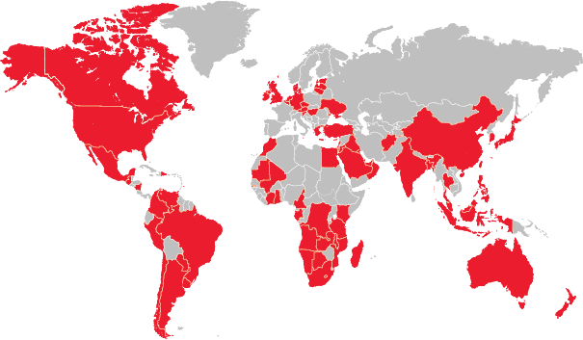
A G4S a nagyvilágban
A G4S cégcsoport a világ vezető biztonsági megoldásokat nyújtó szolgáltatója, amely azokra a szektorokra, folyamatokra és létesítményekre specializálódott, ahol a biztonsági és vagyonvédelmi fenyegetettség kockázatának kezelése kulcsfontosságú.
6 kontinensen több mint 100 országban 600 ezer munkavállalóval a világ második legnagyobb magánvállalata vagyunk.

Slide 3
A G4S Magyarországon
A G4S cégcsoport hazai múltja több mint negyed évszázadra tekint vissza, mely alatt jelentős organikus fejlődésen ment keresztül. Árbevételünk meghaladja a 18 milliárd forintot.
Több mint 2.500 alkalmazottal a hazai vagyonvédelmi piac legnagyobb munkáltatója vagyunk.
A G4S Magyarország a szolgáltatásait jelentős szakmai stáb, erős gazdasági háttér, teljes körű felelősségbiztosítás és nemzetközi tapasztalatokon alapuló támogatás jellemzi.
Kimagasló munkavállalói létszámának és pénzügyi stabilitásának hála cégcsoportunk minden ügyfelének folytonos és magas színvonalú szolgáltatást garantálhat.

Slide 4
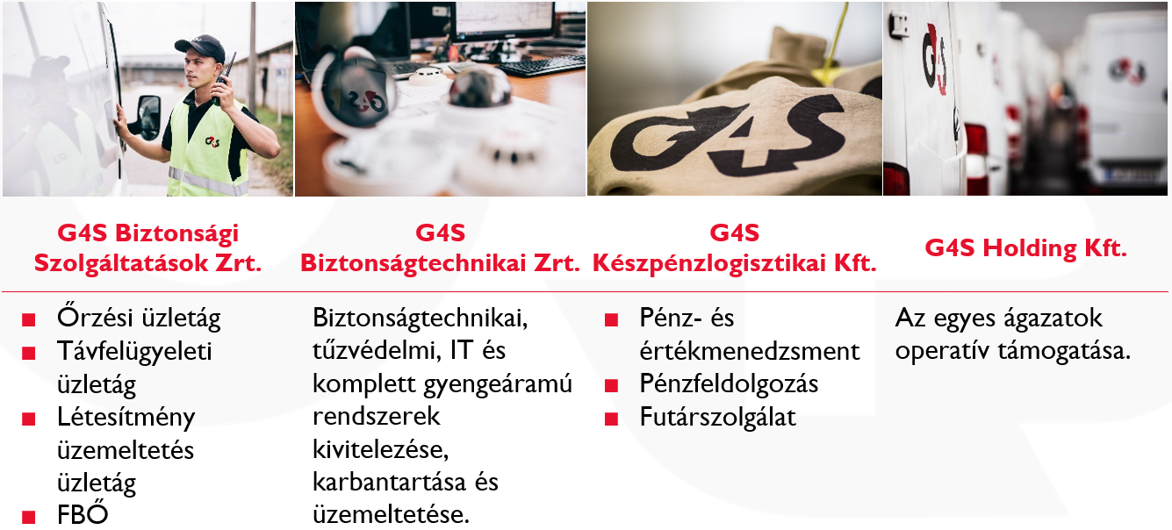
A cégcsoport szervezeti felépítése

Slide 5
G4S Távfelügyeleti üzletág
Társaságunk az üzleti élet bármely területén felmerülő vagyon- és személyvédelmi problémára megoldást nyújthat, miközben nagy hangsúlyt fektet ügyfelei egyedi igényeinek kielégítésére, hogy elvárásaiknak még inkább megfelelő szolgáltatást kaphassanak.
Üzletágunk prémium minőségű szolgáltatásait azoknak ajánljuk, akik biztonságban szeretnék tudni értékeiket, illetve mindazoknak, akiknek elvárásuk, hogy a vagyonvédelmi rendszer távfelügyeletre történő jelzése esetén a lehető leghamarabb megtörténjen az intézkedés.

Slide 6
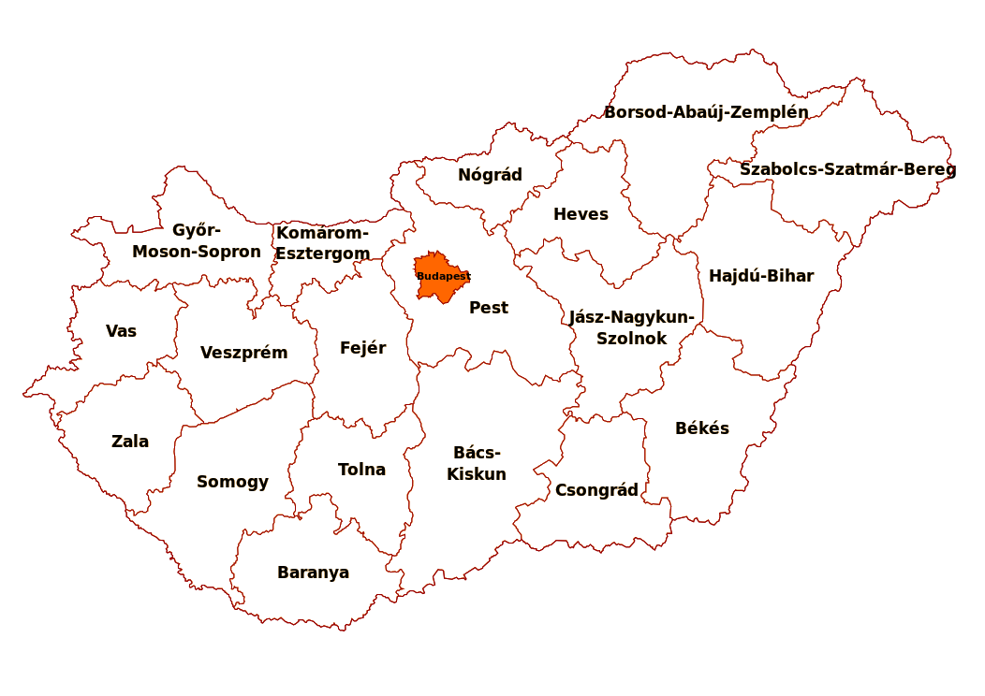
G4S – TF - Telephelyek
Székesfehérvár
Távfelügyeleti központ
Központi iroda,
Ügyfélszolgálat
Békéscsaba
Regionális központ

Slide 7
Távfelügyeleti szolgáltatások
A társaság fő tevékenységi körei:
távfelügyelet vagyonvédelmi szolgáltatás kivonuló szolgálat biztosításával
videó rendszerek távfelügyelete
tűzvédelmi berendezések távfelügyelete
EÜ távfelügyeleti szolgáltatás
bér-távfelügyeleti szolgáltatások
felvonó távfelügyelet
GPS alapú gépjárművédelmi és flottakövetés szolgáltatás
vagyonvédelmi rendszerek tervezése és telepítése és karbantartása

Slide 8
EÜ távfelügyeleti szolgáltatás
Mai világban már minden távfelügyelhető
  M2M, IoT
Intézkedési rend módosítható
Kizárólag értesítéses szolgáltatás
  3 évvel ezelőtt, piac megvizsgálása, ápoló szolgáltatás

Slide 9
Termékek
3 Fő távfelügyelt termék a mindennapjainkban
  Pánikgomb
  Vagyonvédelemmel kombinált termék
  Mobil pánikgomb

Slide 10
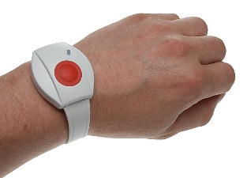
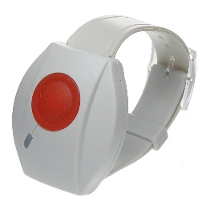
Pánikgomb – Vagyonvédelmi rendszerhez
Egyszerű az alkalmazása
Vészhívás a távfelügyeleti központba
Lakáson/házon belül bárhol használható
  Víz és ütésálló
Működési hatótávolság max. 50 m
Téves megnyomás esetén, az eszköz 5 másodpercig hangjelzést ad, amely idő alatt egy ismételt megnyomással törölhető a riasztás.
A készülékhez tartozik egy praktikus nyakpánt is.
Távfelügyeleti intézkedés

Slide 11

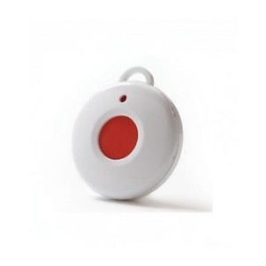
„eyeSecure” - szolgáltatás
Segítség gombnyomásra
Mozgáskontroll
  A G4S Egészségügyi vészjelző berendezése akkor is képes riasztani, ha szerettünk mozgásképtelenné válik, és nem tud vészjelzést leadni.
  A mozgásérzékelő rendszer a nap 24 órájában figyeli a védett személy mozgását. A mozgáskontroll funkció a szokások alapján testreszabható.
Valós idejű kamerakép
  Önnek bármikor lehetősége van élőkép kérésére a mozgásérzékelő kamerán keresztül. A kép bármilyen internetes böngészővel, illetve az ingyenes okostelefon alkalmazás segítségével megtekinthető.
Egyszerű kommunikáció
  A kihangosító készülék vezeték nélküli és hibrid kialakításban is kérhető. A prémium minőségű beépített mikrofonnak és hangszórónak köszönhetően nem állhatnak kommunikációs nehézségek a gyors és szakszerű segítségnyújtás útjába.

Slide 12
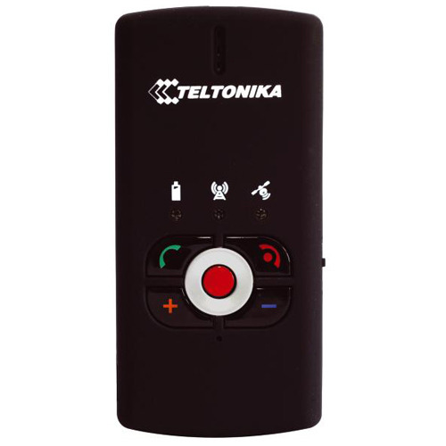
Mobil pánikjelző
SOS gombbal és funkcióval rendelkezik
Mechanikai behatásnak ellenáll,
  cseppenő víz, por és ütésálló a készülékhez adott tokkal
Beépített akkumulátor teljesítménye: 1050 mAh (Li-ion)
  Akkumulátor üzemideje (használattól függően): ~24 óra
  Alvó üzemmód az alacsonyabb energiafogyasztás miatt
Helymeghatározás (GPS koordináta alapján)
Dőlésérzékelés
Kétoldali hangkommunikáció (segélykérő – G4S távfelügyeleti központ) lehetősége
  Kihangosító funkció lehetőségével
„Néma hívás” lehetősége – A távfelügyeleti központ fel tudja hívni a készüléket és a helyszínen tapasztalt információkat a megrendelő rendelkezésre tudja bocsájtani
Távoli konfigurálás lehetősége a távfelügyeleti központból

Slide 13
Kérdések?

Slide 14

Köszönöm a figyelmet

